Slide 1

МУНИЦИПАЛЬНОЕ АВТОНОМНОЕ ДОШКОЛЬНОЕ
ОБРАЗОВАТЕЛЬНОЕ УЧРЕЖДЕНИЕ
«ЦЕНТР РАЗВИТИЯ РЕБЕНКА «ДЕТСКИЙ САД № 5 «АКАДЕМИЯ ДЕТСТВА» ГОРОДА РУБЦОВСКА
658222, г. Рубцовск, ул. Федоренко, 5
тел. (38557) 7-18-03, 7-18-07
e-mail: ds5akademiadetstva@mail.ru
Виртуальная экскурсия по городу
РУБЦОВСКУ
Подготовила: Скачкова Татьяна Михайловна
Оксина Ольга Анатольевна
Бисник Анастасия Владимировна

Slide 2
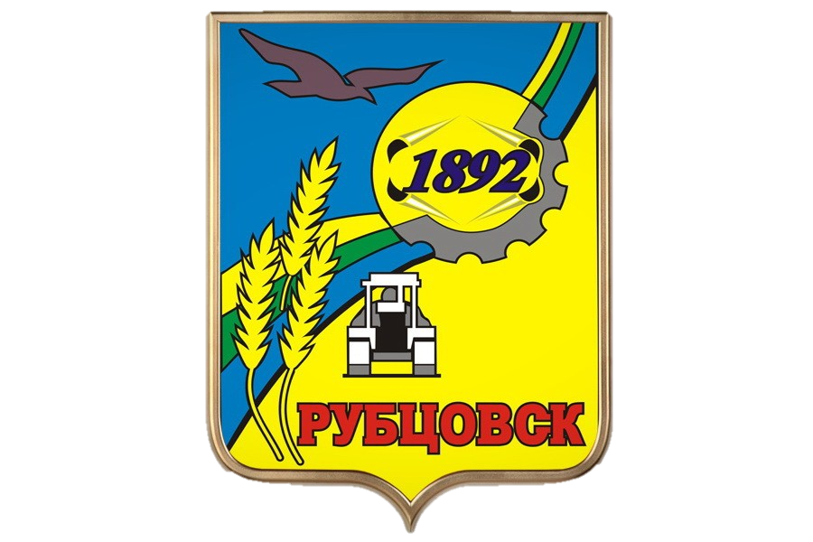
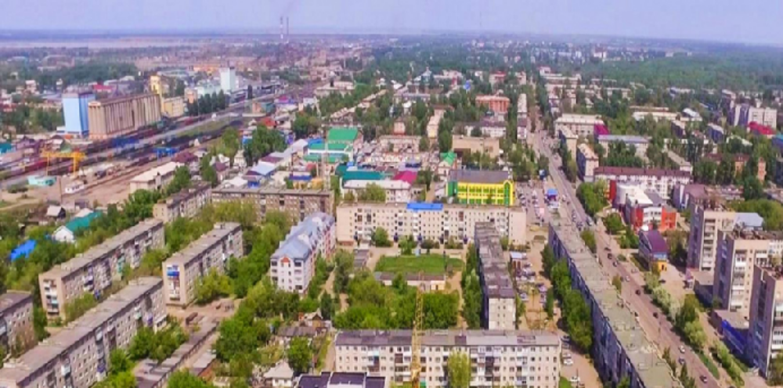
Город РУБЦОВСК
Основан более 130 лет назад, как село Рубцово, близ реки Аллей, который в 1927 году получил статус города.

Slide 3

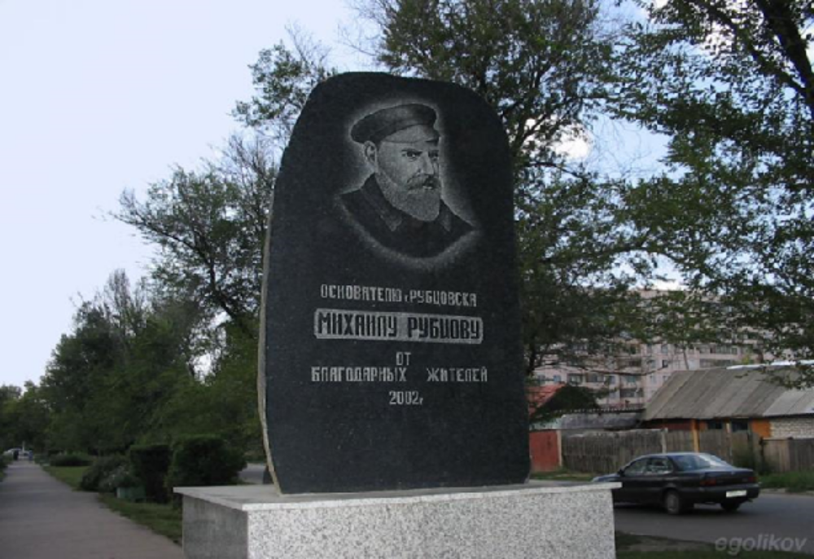
Город, носит имя Михаила Алексеевича Рубцова – крестьянина из самарской губернии, который в поисках не занятых земель прибыл на Алтай.

Slide 4
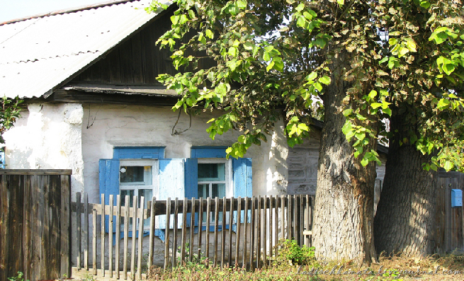
Избы первые жители Рубцовска строили из бревен, дерна и самана. В городе сохранился старый дом, в котором Михаил Рубцов провел последние годы своей жизни.

Slide 5
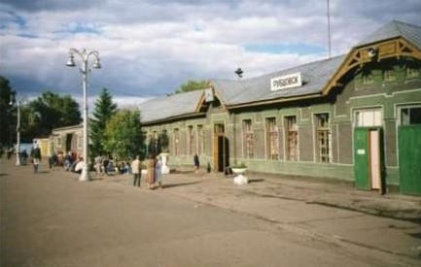
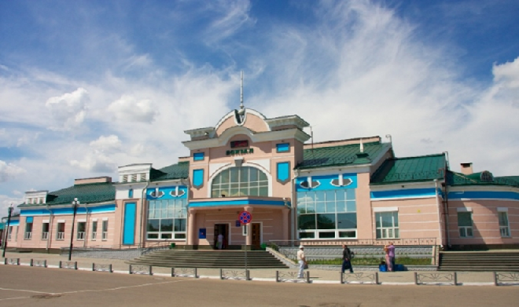
Дальнейшее развитие города Рубцовска тесно переплелось со строительством железной дороги. Для пассажиров станции было построено красивое здание вокзала.

Slide 6
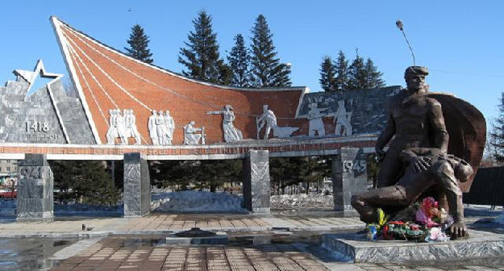
На Привокзальной пощади расположен Мемориальный комплекс, посвященный мужеству и доблести воинов-земляков, погибших в годы Великой Отечественной войны. На пилонах установлены мемориальные плиты с фамилиями рубцовчан, погибших в годы Великой Отечественной войны .

Slide 7
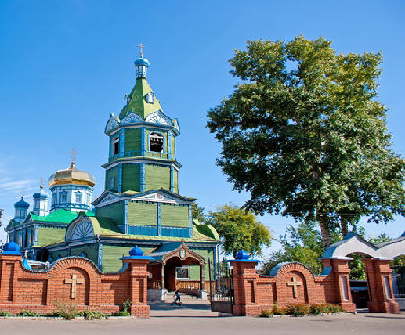
Михайло-Архангельская церковь
Храм в честь Архангела Михаила был построен в с. Рубцовка (ныне г. Рубцовск) более 130 лет назад. Приход Михайло-Архангельской церкви проводит службы, молебны о благополучии города Рубцовска и его жителях. При храме работает воскресная школа, в которой организуются конкурсы и праздники для детей.

Slide 8
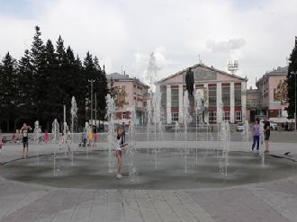
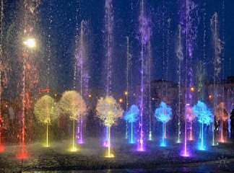
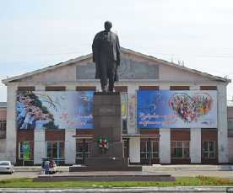
Сердце города – площадь Ленина. Здесь проводятся все праздники и торжественные мероприятия.
В центре площади находится Городской Дворец культуры . В этом здании организовывается достойный отдых рубцовчан. Там функционируют студии вокала. хореографии, театрального искусства и спорта.

Slide 9
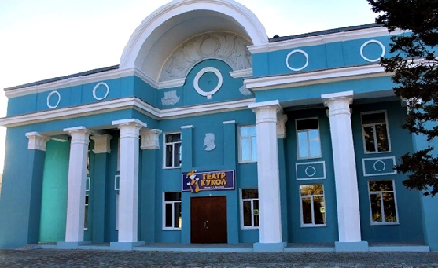
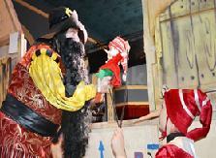
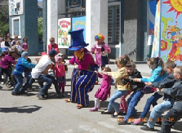
Кукольный театр
Более 50 лет назад, открылся кукольный театр им. Андрея Карловича Брахмана. В репертуаре много спектаклей для детей и подростков. При театре работает студия, которая готовит актеров кукловодов.

Slide 10
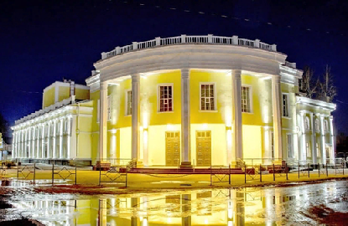
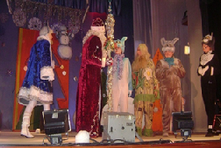
Драматический театр
На тихой улице Рубцовска находится Драматический театр. Многие годы труппа театра радует рубцовчан своими постановками. В этой труппе играют как заслуженные работники культуры, так и молодые, талантливые артисты.

Slide 11

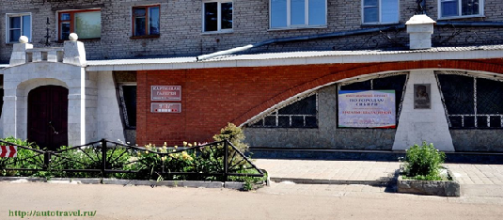
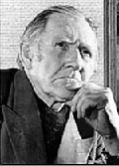
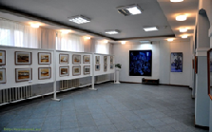
Картинная галерея
Познакомится с изобразительным искусством жители города могут в картинной галерее, которая обладает коллекциями работ известных алтайских художников. В 2002 году присвоено имя старейшего художника города, Почетного гражданина города, основателя первой изостудии Владислава Тихонова.

Slide 12
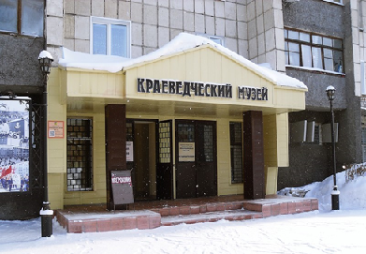
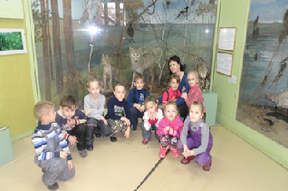
Краеведческий музей
Хранителем истории города и края является Краеведческий музей. В музее работают 7 экспозиционных залов: - история развития жизни на земле; - Колывань камнерезная;- история возникновения села Рубцова;- Великая Отечественна война;- Рубцовск промышленный;- природа и экология «золотого» Алтая;- почетные граждане города Рубцовска.

Slide 13
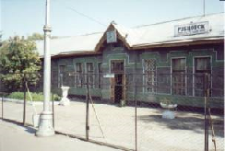
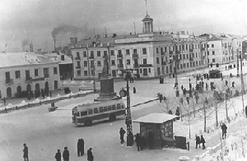
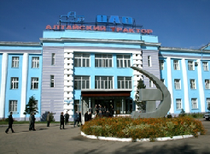
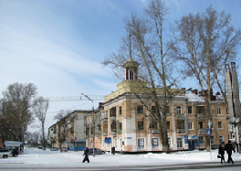
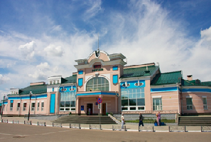
Несмотря на испытания, которые пришлось преодолевать городу . Рубцовчане, с вниманием и заботой относятся к своей малой Родине.

Slide 14
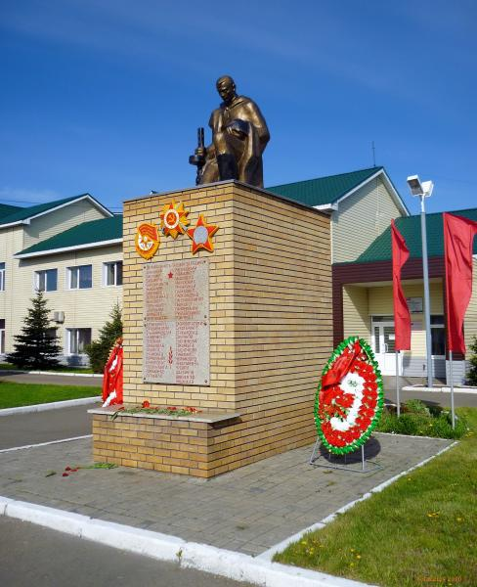
Памятники , посвященные Великой Отечественной войне
Памятник (скульптурная композиция) «Воинам-железнодорожникам, погибшим в годы Великой Отечественной войны»

Slide 15
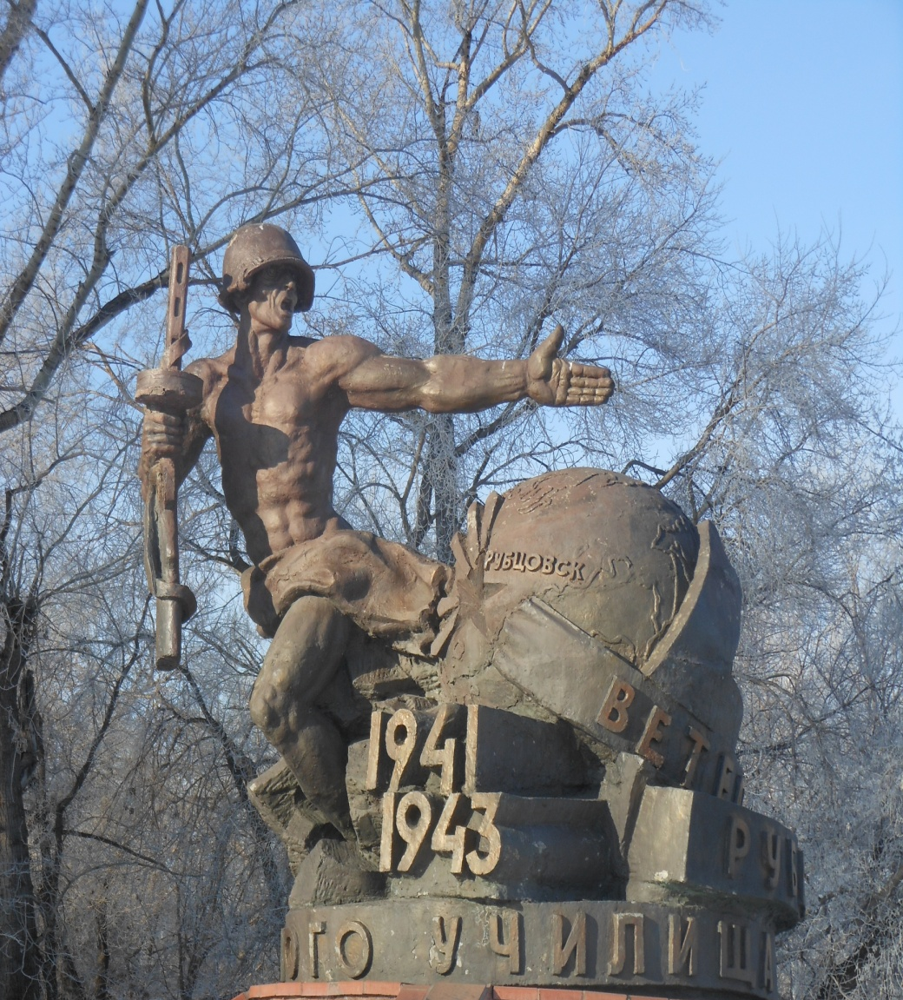
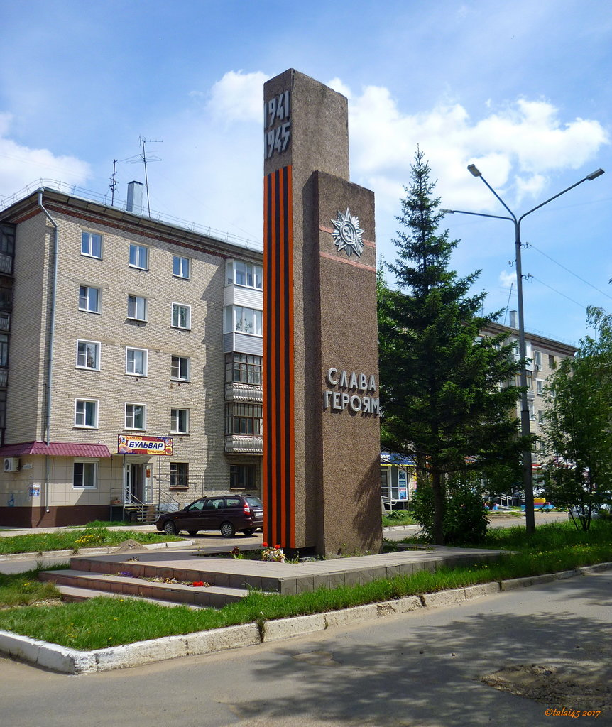
Памятник воинам пехотного училища, погибшим в годы Великой Отечественной войны.
Обелиск в честь 30-летия Победы советского народа в Великой Отечественной войне

Slide 16
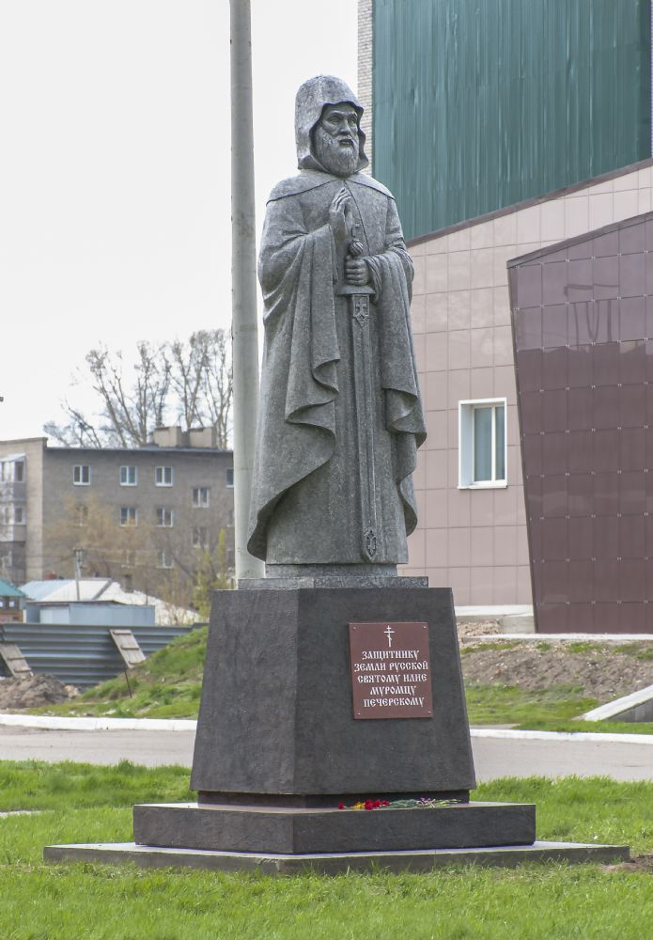
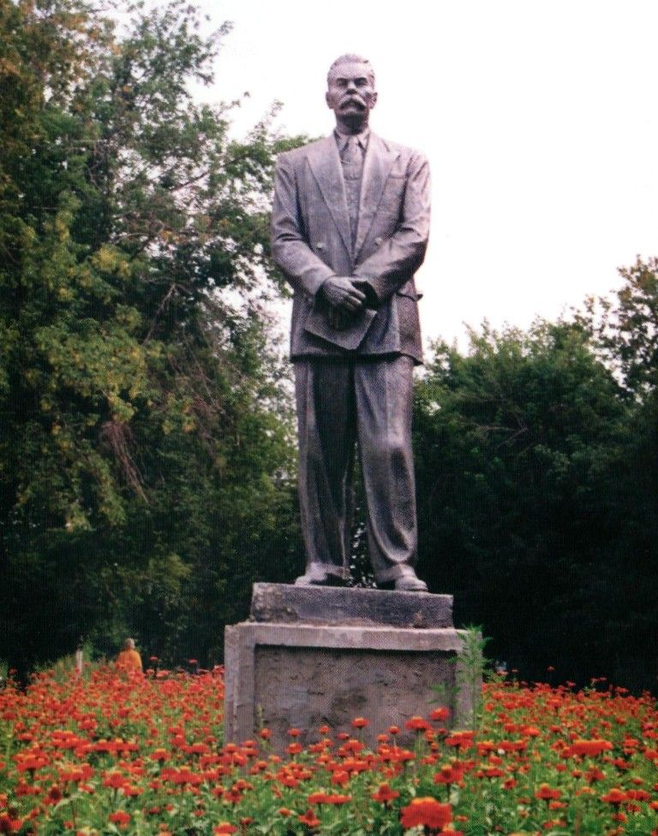
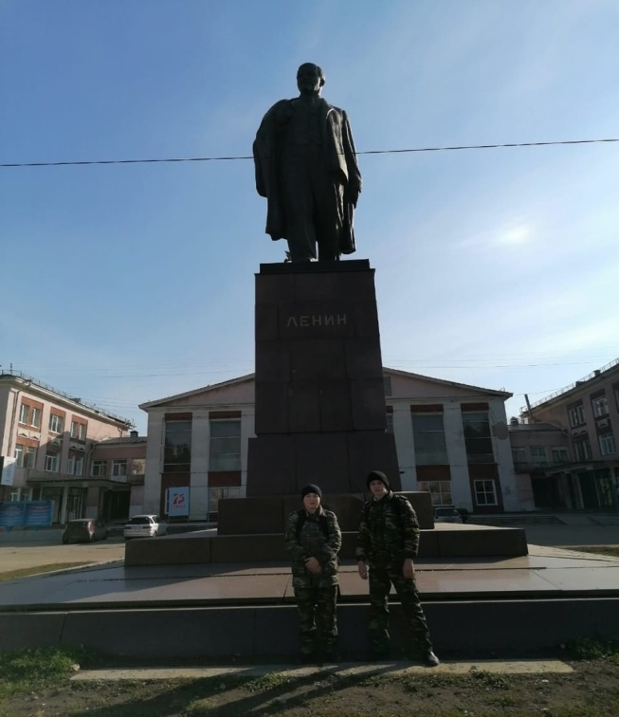
Рубцовск – город достопримечательностей
Скульптурные композиции

Slide 17
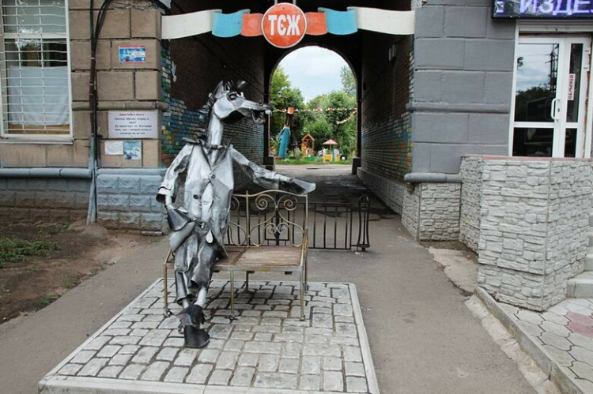
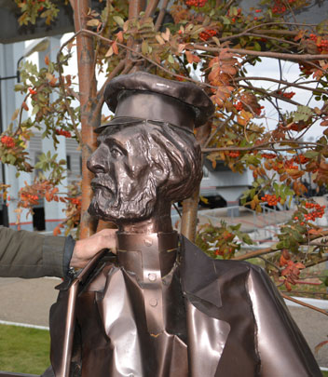
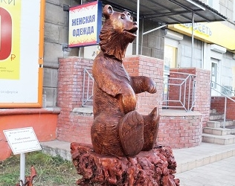
Арт-объекты

Slide 18
Городу Рубцовску посвящается
Красивей города на свете не найти!
Как здорово по улицам твоим пройти…
И с каждым годом ты становишься всё краше.
Рубцовск, ты настоящее и будущее наше!
Ты развивайся и расти из года в год
И пусть счастливым будет в нашем городе народ!
К. Шадрина

